Slide 1
Программирования на Java: Продолжение
13-1

Slide 2
Паттерны проектирования
Команда авторов этой книги известна общественности под названием «Банда четырёх» (англ. Gang of Four, часто сокращается до GoF). Именно эта книга стала причиной роста популярности шаблонов проектирования.
13-2

Slide 3
Паттерн/Шаблон проектирования
https://ru.wikipedia.org/wiki/Шаблон_проектирования#Основные
Поведенческие шаблоны (Behavioral) определяют взаимодействие между объектами, увеличивая таким образом его гибкость.
Стратегия | Strategy | Предназначен для определения семейства алгоритмов, инкапсуляции каждого из них и обеспечения их взаимозаменяемости.
13-3

Slide 4
Паттерн Стратегия
Назначение
Определяет семейство алгоритмов, инкапсулирует каждый из них и делает их взаимозаменяемыми. Стратегия позволяет изменять алгоритмы независимо от клиентов, которые ими пользуются.
Применимость
Используйте паттерн стратегия, когда:
❑ имеется много родственных классов, отличающихся только поведением. Стратегия позволяет сконфигурировать класс, задав одно из возможных поведений;
❑ вам нужно иметь несколько разных вариантов алгоритма. Например, можно определить два варианта алгоритма, один из которых требует больше времени, а другой – больше памяти;
❑ в алгоритме содержатся данные, о которых клиент не должен «знать». Используйте паттерн стратегия, чтобы не раскрывать сложные, специфичные для алгоритма структуры данных;
❑ в классе определено много поведений, что представлено разветвленными условными операторами. В этом случае проще перенести код из ветвей в отдельные классы стратегий.
13-4

Slide 5
Паттерн Стратегия
24. Дан текстовый файл, содержащий сведения о результатах сессии (номер зачетки, фамилия, название предмета, оценка):
Создать подходящий класс;
Ввести сведения из файла в подходящий контейнер;
Вывести на консоль сведения по возрастанию и убыванию номеров зачеток;
Вывести алфавитный список всех названий предметов;
По заданному номеру зачетки вывести все сведения;
Вычислить средний балл по каждому предмету
Эрих Гамма, …
Стр.302 – паттерн, стр.304 – реализация
https://ru.wikipedia.org/wiki/Стратегия_(шаблон_проектирования)#Реализация
13-5

Slide 6
Паттерн Стратегия
24. Дан текстовый файл, содержащий сведения о результатах сессии (номер зачетки, фамилия, название предмета, оценка):
Создать подходящий класс;
Ввести сведения из файла в подходящий контейнер;
Вывести на консоль сведения по возрастанию и убыванию номеров зачеток;
Вывести алфавитный список всех названий предметов;
По заданному номеру зачетки вывести все сведения;
Вычислить средний балл по каждому предмету
Эрих Гамма, …
Стр.302 – паттерн, стр.304 – реализация
https://ru.wikipedia.org/wiki/Стратегия_(шаблон_проектирования)#Реализация
13-6

Slide 7
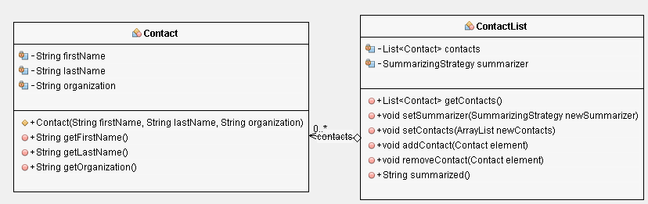
Task64: контакты
Цель – возможность получать сводную информации об элементах коллекции ContactList в различных вариантах: по имени и по организации
Решить одну и ту же задачу несколькими способами
21-3

Slide 8
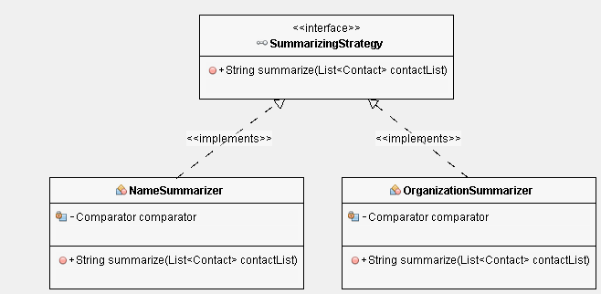
Task64: контакты
Паттерн проектирования Strategy
Решить одну и ту же задачу несколькими способами
21-4

Slide 9
Task64: контакты
Demo.main()
ContactList list = new ContactList();
list.addContact(new Contact("David", "St. Hubbins", "The New Originals"));
list.addContact(new Contact("Mick", "Shrimpton", "The New Originals"));
list.addContact(new Contact("Nigel", "Tufnel", "The New Originals"));
list.addContact(new Contact("Derek", "Smalls", "The New Originals"));
list.addContact(new Contact("Viv", "Savage", "The New Originals"));
list.addContact(new Contact("Nick", "Shrimpton", "Fishy Business, LTD"));
list.addContact(new Contact("Nickolai", "Lobachevski", "Fishy Business, LTD"));
list.addContact(new Contact("Alan", "Robertson", "Universal Exports"));
list.addContact(new Contact("William", "Telle", "Universal Exports"));
list.addContact(new Contact("Harvey", "Manfredjensenden", "Universal Imports"));
list.addContact(new Contact("Deirdre", "Pine", "The Universal Joint"));
list.addContact(new Contact("Martha", "Crump-Pinnett", "Avatar Inc."));
list.addContact(new Contact("Bryan", "Basham", "IOVA"));
21-5

Slide 10
Паттерны проектирования
21-6

Slide 11
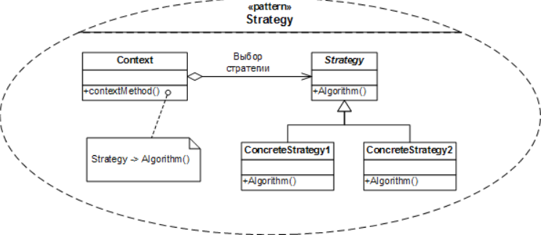
Паттерны проектирования
https://ru.wikipedia.org/wiki/Стратегия_(шаблон_проектирования)
21-7

Slide 12
ООП
И.Блинов, стр. 126
Вариант B
60. Паттерн Strategy
Разработать модель выбора способов формирования подарков
22-5

Slide 13
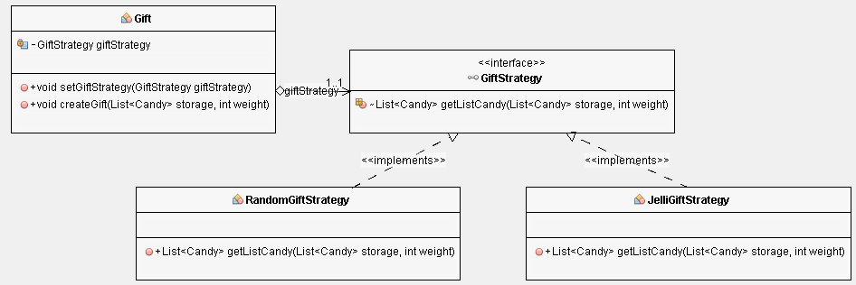
Task 60: Паттерн Strategy
22-6

Slide 14
Паттерн/Шаблон проектирования
https://ru.wikipedia.org/wiki/Шаблон_проектирования#Основные
Поведенческие шаблоны (Behavioral) определяют взаимодействие между объектами, увеличивая таким образом его гибкость.
Наблюдательили Издатель-подписчик | Observer | Определяет зависимость типа «один ко многим» между объектами таким образом, что при изменении состояния одного объекта все зависящие от него оповещаются об этом событии.
13-7

